Slide 1





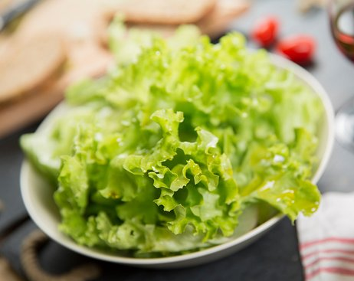
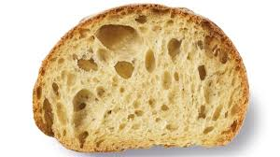

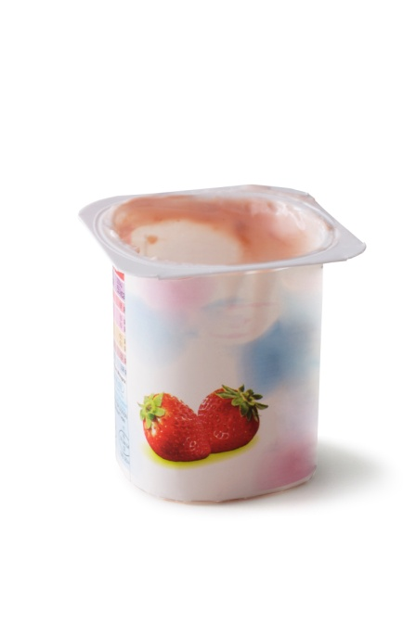
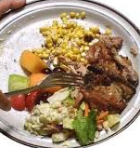
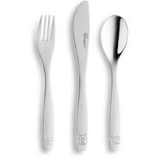
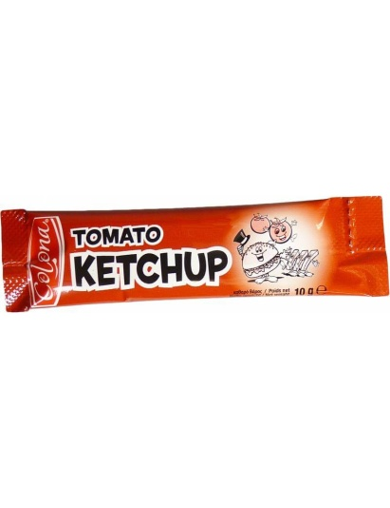


A partir d’aujourd’hui, on trie !
AVANT DE SORTIR DE TABLE
J’organise mon plateau
Pain
Poubelle jaune
Déchets compostables
Poubelle noire
Déchets non recyclables
Poubelle rouge

